Slide 1
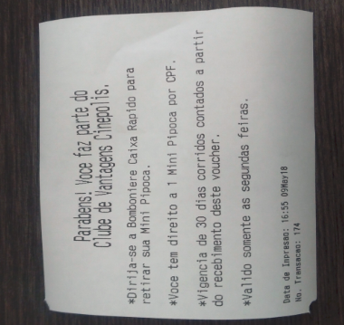
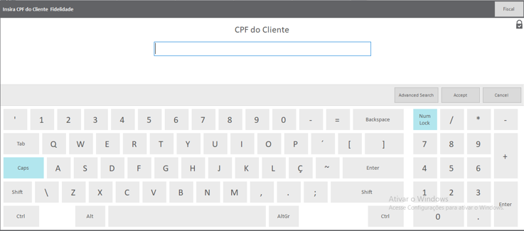
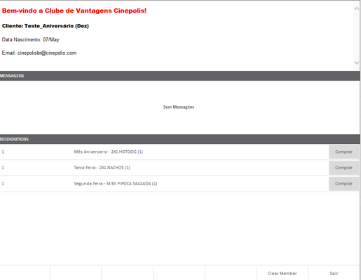
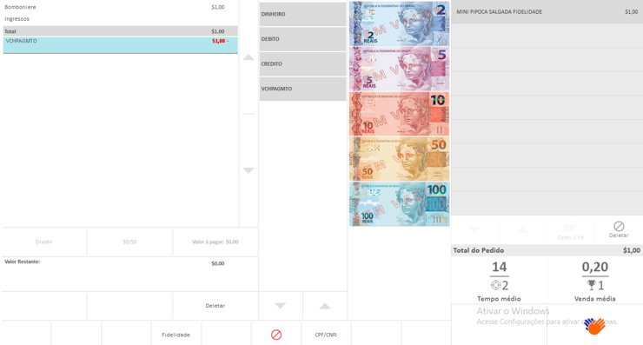
GUIA DE BOLSO
Mini Pipoca – Bomboniere – Caixa Rápido
Versão 1.0
Maio/2018
1
2
Cliente: Apresentar o voucher de Mini Pipoca.
Cinepolito: No botão Fidelidade, digitar o CPF do cliente > Enter.
3
4
Cinepolito: Selecionar o botão Comprar referente ao item Mini Pipoca e, depois, clicar em Sair.
Cinepolito: Clicar no símbolo Vista.
6

Slide 2
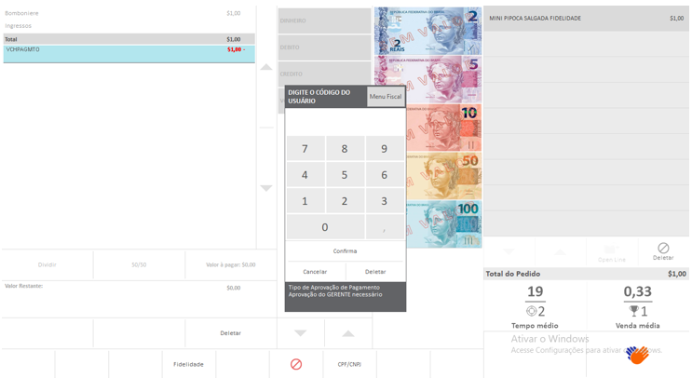
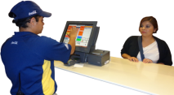
GUIA DE BOLSO
Mini Pipoca – Bomboniere – Caixa Rápido
Versão 1.0
Maio/2018
5
6
Cinepolito: Chamar o responsável pelo Turno para incluir sua senha.
Cinepolito: Entregar o cupom ao cliente e seu respectivo produto – Mini Pipoca.
6

